Slide 1
KULTURA POLSKIEGO OŚWIECENIA
Bartosz Dropiński

Slide 2
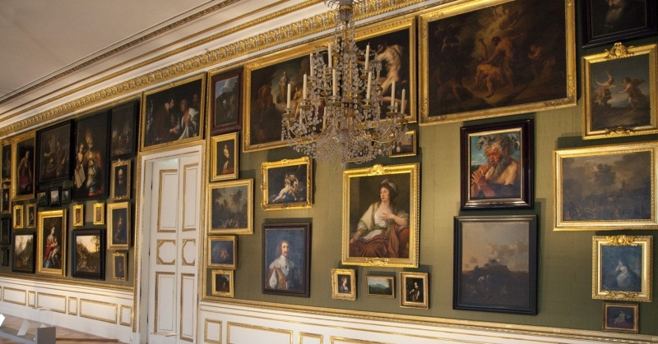
Król mecenasem sztuki.
Król w czasach swojego panowania stworzył znakomitą kolekcję malarstwa liczącą 2289 obrazów.

Slide 3
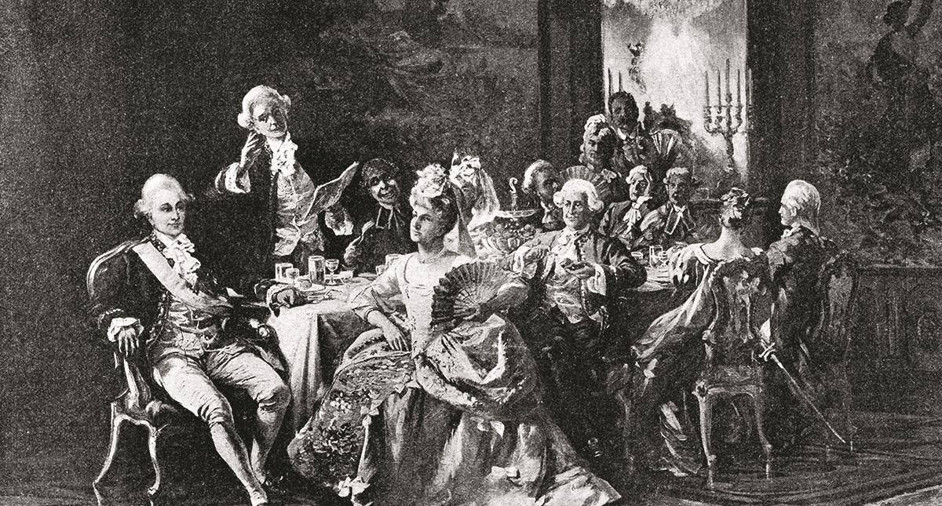
Obiady czwartkowe.
zwane także: mądrymi obiadami lub czwartkami.

Slide 4
Literatura i przedstawiciele.
Do gatunków, które dominowały w epoce, zaliczamy: satyrę, bajkę, list poetycki, poemat heroikomiczny.
Przedstawiciele epoki:
Jgnacy Kraśński
Julian Ursyn Niemcewicz
Adam Naruszewicz
Franciszek Karpiński
Stanisław Staszic
Franciszek Zabłocki

Slide 5
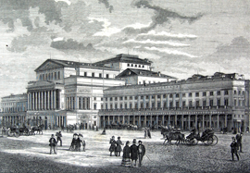
Teatr Narodowy
Rok otwarcia 1779 na placu Kraśńskich.
Wieloletnim dyrektorem Teatru Narodowego był Wojciech Bogusławski uważany również za „ ojca teatru narodowego”

Slide 6
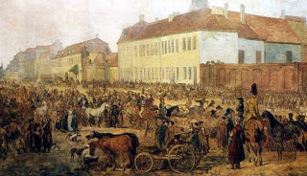
Malarstwo i przedstawiciele.
Jan Piotr Norblin- ojciec polskiego malarstwa
rodzajowego.
Kazimierz Wojniakowski- portrecista.
Józef Wall- uczeń mistrza Bacciarelego.
Zygmund Vogel- nadworny artysta króla Stanisława Augusta Poniatowskiego.
Józef Peszko- portrecista, malarz.

Slide 7
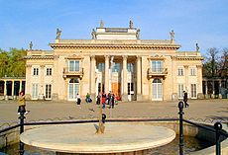
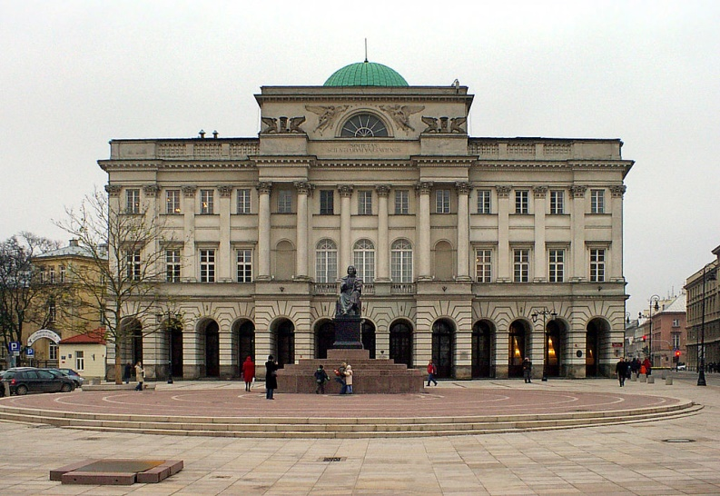
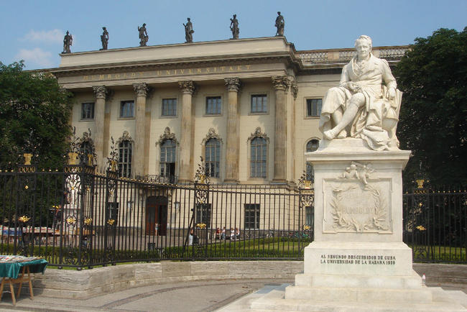
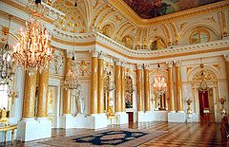
Archirtektura.

